Slide 1
Формирование привычек здорового образа жизни у детей дошкольного возраста

Slide 2
Среди значимых для человека ценностей одно из ведущих мест занимает здоровье. Многочисленные исследования констатируют, что в настоящее время нет абсолютно здоровых детей. Причинами резкого снижения здоровья детей дошкольного возраста являются такие факторы:
• Социальные факторы, неблагоприятная экологическая обстановка в России;
• Ухудшение состояния здоровья матери;
• Стрессы;
• Неполноценное питание;
• Массовая безграмотность родителей в вопросах сохранения здоровья детей;
• Дефицит двигательной активности.

Slide 3
Дошкольный возраст один из наиболее ответственных периодов в жизни каждого человека. В этом возрасте формируются привычки здорового образа жизни, происходит становление двигательных способностей, формируется интерес к физической культуре, спорту, личностные и морально волевые качества. И именно в дошкольных образовательных учреждениях здоровьесберегающий характер обучения и воспитания особенно важен, так как ребенок получает базовые знания из многих наук, в том числе и о своем организме, и на этом этапе происходит понимание и принятие ребенком ценности и привычек здорового образа жизни.

Slide 4
Главное - помочь малышам выработать собственные жизненные ориентиры в выборе здорового образа жизни, научить оценивать свои физические возможности, видеть перспективы их развития, осознать ответственность за свое здоровье. А для этого педагогу необходимо в своей работе решать следующие задачи:

Slide 6
Компоненты здорового образа жизни
Личная гигиена
Правильное питание
Правильное распределение режима дня
Закаливание
Отказ от вредных привычек
Занятие физкультурой и спортом
Положительные эмоции

Slide 7
Методы и приемы работы с детьми по формированию привычек здорового образа жизни:
-Беседы и рассказы воспитателя
- Физкультурные мероприятия, мероприятия познавательного цикла
- Чтение и заучивание стихотворений
-Моделирование различных ситуаций
-Рассматривание книг, сюжетных и предметных картинок.
-Проведение игр: Сюжетно- ролевых, дидактических, тренинговых,
подвижных, забав
-Физминутки
-Самомассаж
-Пальчиковая и дыхательная гимнастика.
-Психогимнастика.

Slide 8
«Здоровье это здорово!»
Приглашаю поиграть
И проблемы порешать.
Что-то вспомнить, повторить,
Что не знаем, подучить.

Slide 9
«Цветок здоровья»

Slide 10
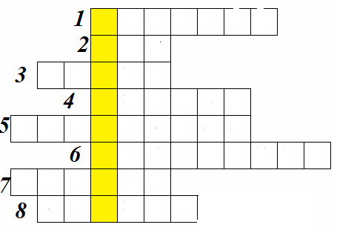
1 Задание
Разминка «Реши кроссворд»
Просыпаюсь утром рано
Вместе с солнышком румяным.
Заправляю сам кроватку,
Быстро делаю…

Slide 11
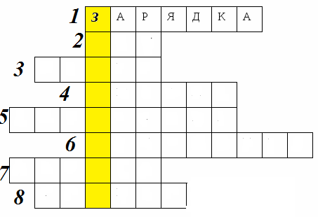
2. Дождик тёплый и густой, Этот дождик не простой. Он без туч, без облаков Целый день идти готов.

Slide 12
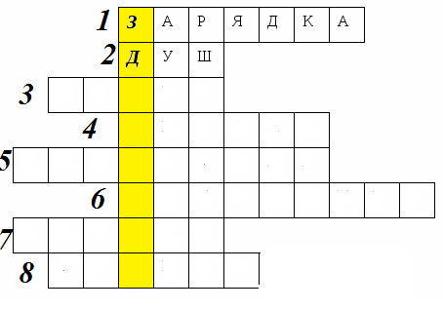
3. Коль крепко дружишь ты со мной,
Настойчив в тренировках,
То будешь в холод, в дождь и зной
Выносливым и ловким.

Slide 13
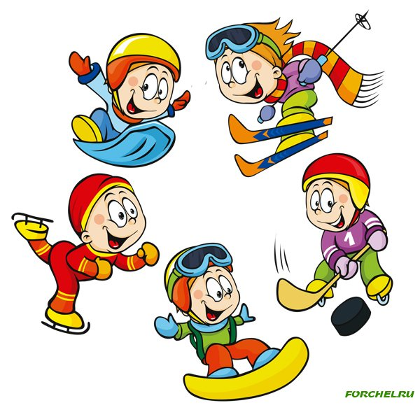
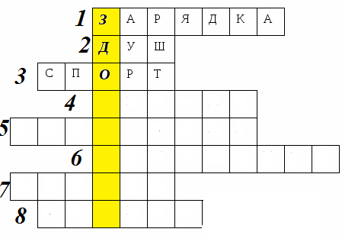
4. Ты идёшь с друзьями в лес, А он на плечи тебе влез. Сам идти не хочет, Он тяжёлый очень.

Slide 14
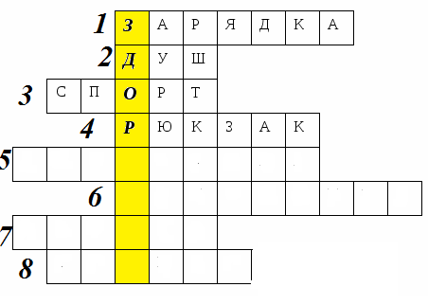
5. Есть у каждого в квартире, И побольше, И пошире. После ванны, после душа, Вас обнимет и просушит.

Slide 15
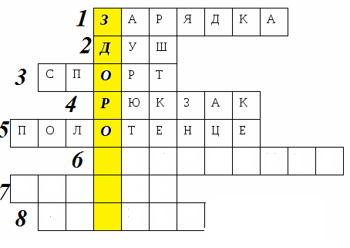
6. Руль, колёса и педали. Транспорт для езды узнали? Тормоз — есть, кабины — нет. Мчит меня ..

Slide 16
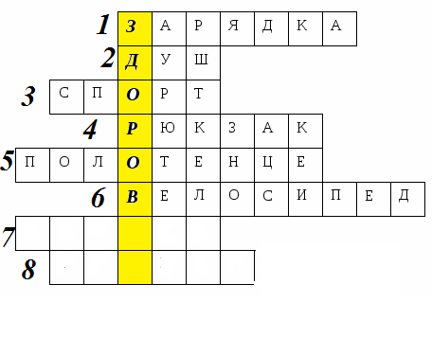
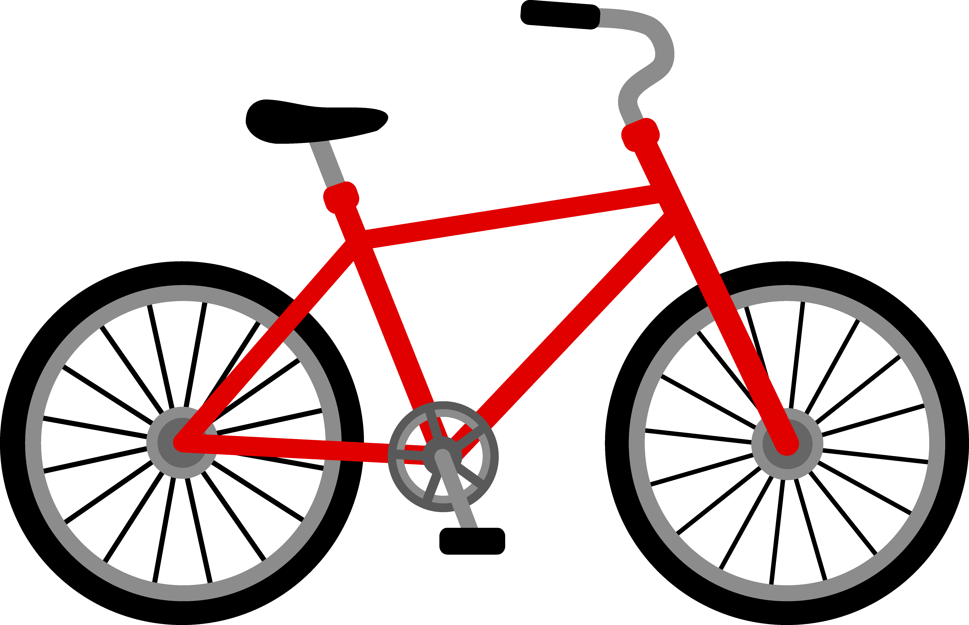
7.Речку заковал мороз, Поработал он всерьёз! Я помчался вдоль реки, Режут лёд мои ...

Slide 17
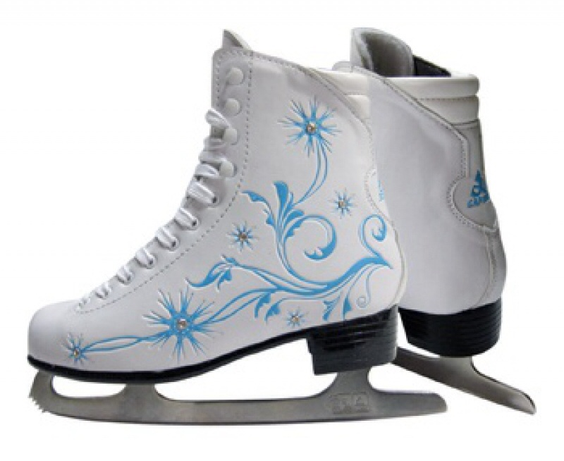
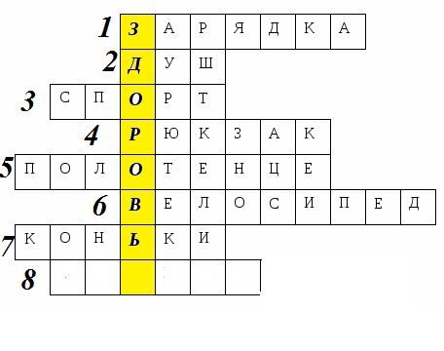
8. Он учит цели добиваться,
За олимпийский приз сражаться,
В соревнованьях побеждать
И бодрость духа не терять.

Slide 18
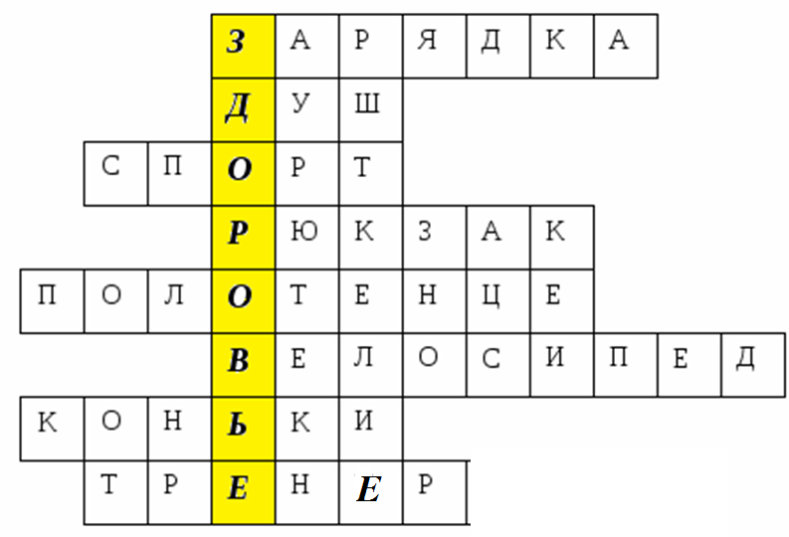

Slide 20
2 задание «Заморочки из бочки»
(Каждая команда по очереди отвечает на вопрос)

Slide 21
1. Какой из этих продуктов предпочтительнее употреблять в пищу? (сосиски, мясо, колбаса, сардельки)
2. Какой молочный продукт благоприятно действует на пищеварительный процесс? (сыр, кефир, мороженое, масло)
3. Какой из этих фруктов богат железом?. Его очень полезно употреблять при анемии. (апельсин, яблоко, груша, мандарин)
4. Какой фрукт полезно употреблять во время простуды? (слива, яблоко, лимон, банан)
5. В каком из этих овощей много фермента роста- каротина? (лук, огурец, картофель, морковь)
6. Как называются эти продукты? Какой из этих продуктов богат кальцием и полезен для укрепления костей, зубов? (масло, сметана, сыр, творог)

Slide 23
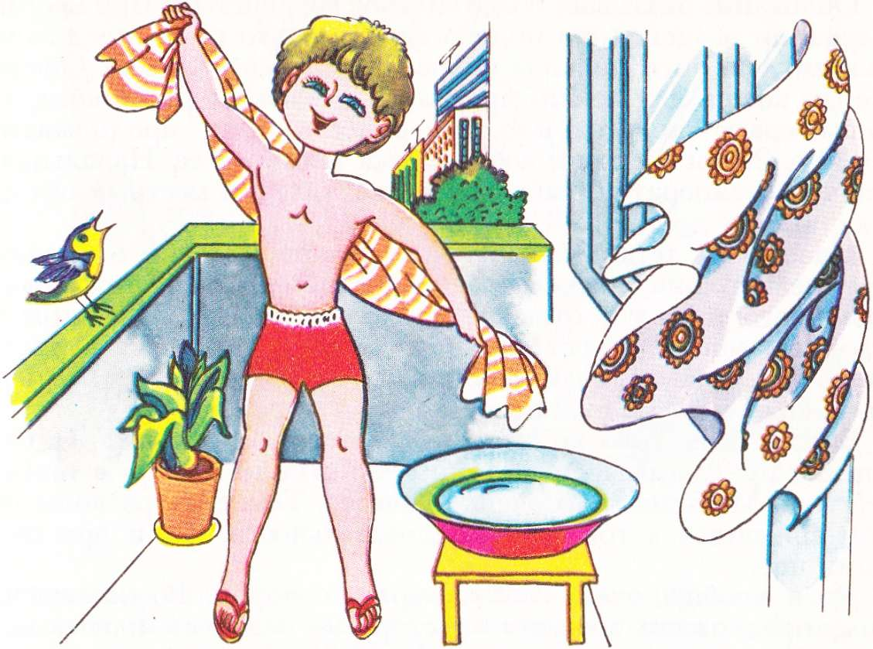
3 задание «И что нам горе, когда пословиц море»
Составить пословицу

Slide 24
3 задание «И что нам горе, когда пословиц море»
Составить пословицу
Солнце, воздух и вода помогают нам всегда.
Холода не бойся, сам по пояс мойся.
Где закалка, там и смекалка.
Если хочешь быть здоров – закаляйся!
Закалишься — от болезни отстранишься
Смолоду закалишься — на весь век сгодишься
Кто привык кутаться, тот зябнет • Ледяная вода — для всякой хвори беда
.

Slide 25
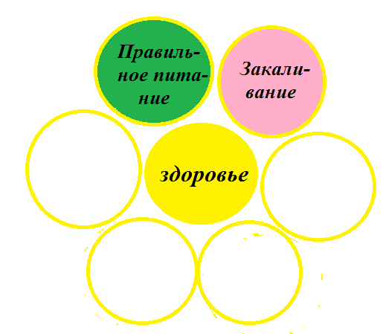

Slide 27
4 задание «Отгадай загадки»

Slide 28
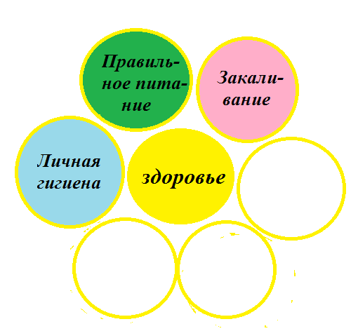

Slide 29
5 задание «Волшебное превращение»
Перед вами стоит предмет – стул.
Как его превратить в средство физического воспитания?

Slide 30
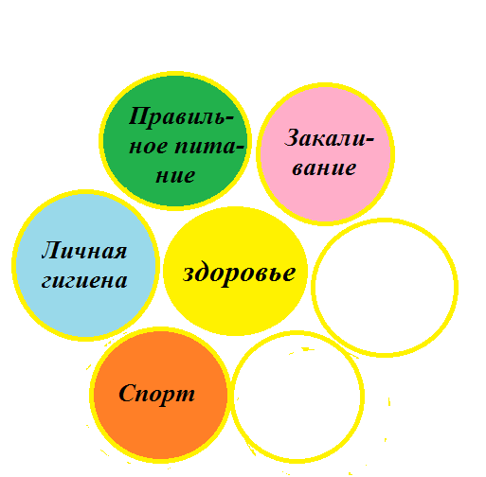

Slide 31
6 задание «Когда это бывает?» или»Расставь картинки по порядку»

Slide 33
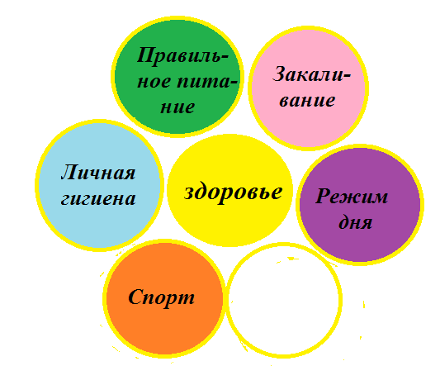
ПРОДОЛЖИ ВЫСКАЗЫВАНИЕ»
«Определенный распорядок дня, предусматривающий время для работы/учебы, различных дел и отдыха, это -...

Slide 35
7 задание. «Заминка»

Slide 36
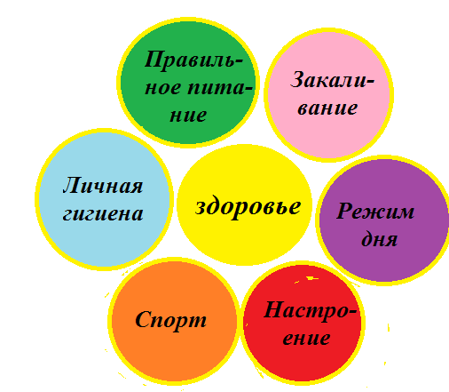

Slide 37
«Отказ от вредных привычек» «Отказ от вредных привычек»
Сигареты и алкоголь разрушают наш организм. Не нужно попусту отравлять свой организм – жизнь слишком коротка, а спирт и табак сделают её намного короче.

Slide 38
